Slide 1
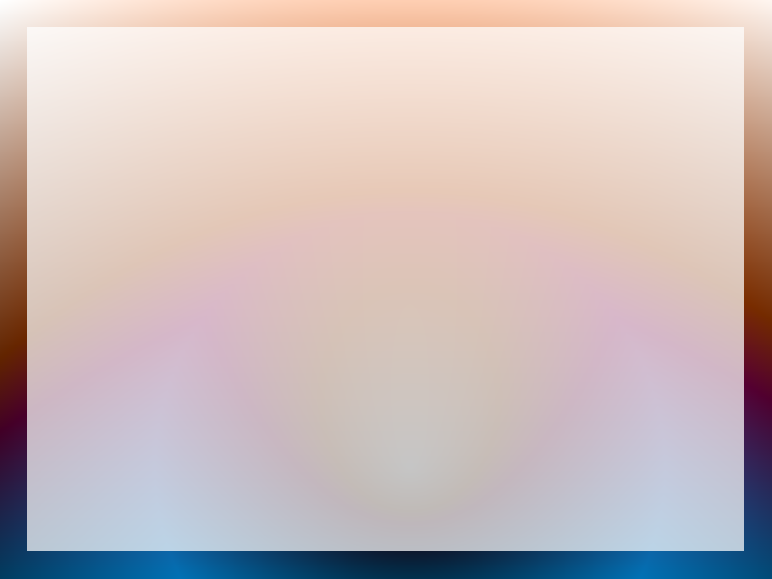
HTML5开发游戏遇到的问题
各浏览器对JavaScript和HTML的解析是不一致的，例如在IE中鼠标点击时的offsetX属性在Firefox中则必须用layerX代替
手机浏览器和PC浏览器也存在区别，例如手机浏览器支持touch事件，但是不支持mouse事件，而PC浏览器则相反
JavaScript并非面向对象编程，直接影响了代码的易读性。

Slide 2
Lufylegend.js开源库件
概念：
Lufylegend是一个HTML5游戏引擎， 他利用了javascript和ActionScript的相似 性，用仿ActionScript3.0的语法HTML5 Canvas的API进行了封装
webGL渲染，以借助系统显卡来在浏览器里更流畅地展示3D场景和模型

Slide 3
优点：
实现了面向对象开发，使得HTML5 的开发像使用Flash一样便利。
支持主流浏览器、IOS、Android等多种常用环境，可根据手机和PC浏览器的不同自动对mouse和touch事件进行切换
可以配合Box2dWeb制作物理游戏，还内置了LTweenLite缓动类等非常实用的功能。
效率十分高。在单核CPU上跑，FPS在15-23之间，效率比Cocos2d-html5高

Slide 4
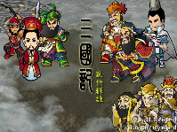
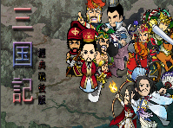
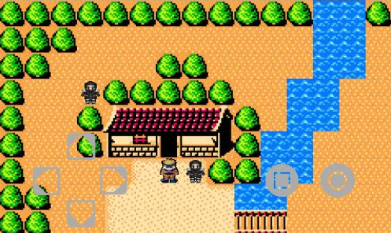
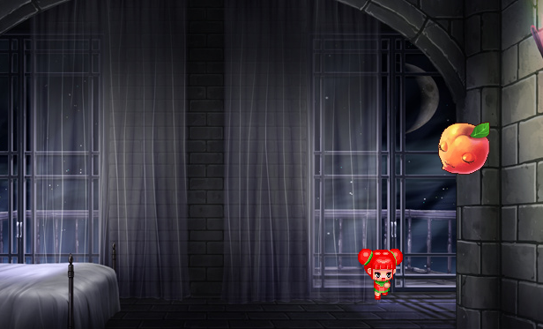
Lufylegend典型游戏案例
三国记-乱世群雄
三国记-经典 战役版
RPG游戏
吃水果

Slide 5
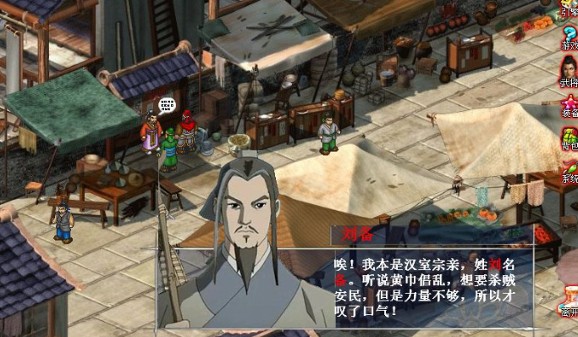
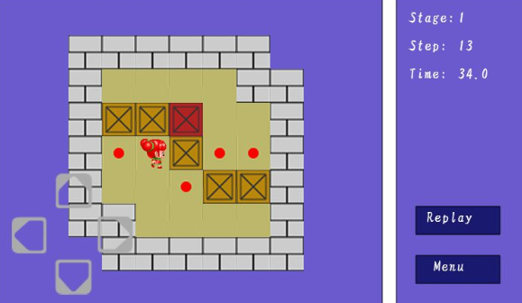
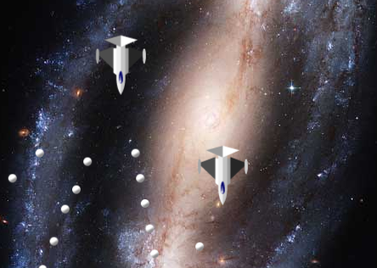
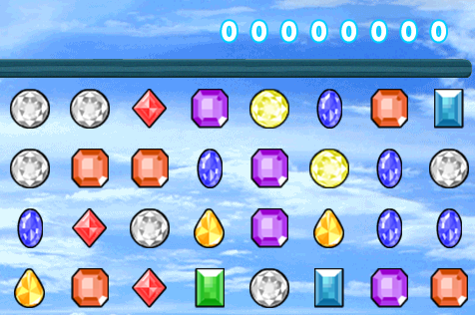
三国记-黄巾之乱
推箱子
雷电
连连看

Slide 6
库件使用流程
引入lufylegend库件
在HTML中创立一个<div>标签
使用init函数进行初始化工作

Slide 7
图片加载与显示
使用Lloader类加载图片数据
将读取完的图片数据保存在LbitmapData中
利用Lbitmap将图片显示在画板上

Slide 8
LBitmapData( image,x,y,width,height)
保存和读取image对象
LBitmap()
将LBitmapData显示,LBitmap还可以控制图片的属性，比如坐标、透明度、旋转、缩放等
var Bitmap = new Lbitmap(bitmapdata);
  Bitmap.x = 50;
  Bitmap.y = 50;
  Bitmap.rotate = 60;
  Bitmap.alpha = 0.4;

Slide 9
Layer
Lufylegend.js库件为canvas提供了层的概念，他就是LSprite对象。
用法：
var layer = new LSprite();
addChild(layer);
var bitmap = new LBitmap(bitmapdata0);
layer.addChild(bitmap);

Slide 10
绘图
矩形：drawRect(thickness,lineColor,pointArray,isfill,color)
圆形：drawArc(thickness,lineColor,pointArray,isfill,color)
任意多边形：drawVertices(1,'#000000',[[50,20],[80,20],[100,50],[80,80],[50,80],[30,50]]);

Slide 11
绘制图片
beginBitmapFill结合DrawArc
var layer = new LSprite();
addChild(layer);
layer.graphics.beginBitmapFill(bitmapdata);
layer.graphics.drawArc(1,'#000',[110,80,50,0,MATH.PI*2]);

Slide 12
文本：
  var t = new LTextField();
  t.text = 'go home!';
  layer.addChild(t);
事件：
  鼠标事件（触屏事件），键盘事件，循环事件
  LMouseEvent,LKeyboardEvent.KEY,LEvent.ENTER.FRAME
按钮： LButton(DisplayObject_up,DisplayObject_over)
var test = new LButton(image1,image2);
layer.addChild(test);

Slide 13
Animation

Slide 14
Box2d
它封装实现了物理世界里的各种刚体之间的各种物理关系，比如碰撞、摩擦、拖拽、挤压、自由落体、回弹等。
Box2d最初是由暴雪软件工程师Erin Catto为2006年在天朝游戏开发者大会上做物理学演示设计的
2008年日本开发者发布了JS版的BOX2DJS
目前最新的JS版本的BOX2D是Box2dweb-2.1a

Slide 15
用lufylegend开发box2dweb
b2World被称为一个世界，在这个世界里有着各种物体2BodyDef和关节b2JointDef,每个物体都有自己的形状2ShapeDef,这些被添加到b2World中的物体都遵循牛顿运动规律
Demo

Slide 16
创建b2World物体
初始化：LGlobal.box2d = new Lbox2d()
矩形：addBodyPolygon(width,height,type,density,friction
,restitution)
圆形物体：
addBodyCircle(radius,cx,cy,type,density,friction,restitution)
多边形物体：
addBodyVertices(vertices,cx,cy,type,density,friction
,restitution)

Slide 17
添加皮肤
layer.graphics.beginBitmapFill(bitmap);
layer.graphics.drawArc(1,"#000000",[50,50,50,0,2*Math.PI],true);
layer.addBodyCircle(50,0,0,1,5,0.4,0.5);

Slide 18
鼠标拖拽物体
传统方法：
通过b2MouseJointDef对象和鼠标的mouseover事件完成。首先通过mousedown事件在鼠标按下的时候为程序加上b2MouseJointDef对象和鼠标的mousemove事件，并且还要再通过mouseup事件在鼠标弹起的时候移除被加载的b2MouseJointDef对象和鼠标的mousemove事件
Lufylegend.js：
调用setBodyMouseJoint(bool flag)

Slide 19
b2World关节
距离关节 setDistanceJoint()
旋转关节 setRevoluteJoint()
滑轮关节 setPulleyJoint()
移动关节 setPrismaticJoint()
齿轮关节 setGearJoint()
悬挂关节 setLineJoint()
焊接关节 setWeldJoint()
鼠标关节 即鼠标拖拽物体

Slide 20
力
要改变物体的运动轨迹，这时候我们可以给某个物体加一个力，从而改变它的运动。
box01.addBodyCircle(30,0,0,1,1,0.5,0.6);
var force = 500;
var vec = new LGlobal.box2d.b2Vec2(force,-force);
box01.box2dBody.ApplyForce(vec, box01.box2dBody.GetWorldCenter());

Slide 21
碰撞检测
LGlobal1.box2d.setEvent( type, listener)
Type
  Levent.PRE_SOLVE
  Levent.BEGIN_CONTACT
  Levent.END_CONTACT
  Levent.POST_SOLVE
Listener(conact,impulse)
  侦听函数

Slide 22
Demo：Angerballs
玩家：需要用20个足球把五幅画撞击到地上（画接触地板才算），左上方为剩余的足球数目，右上方可以输入足球发射的能量大小（默认20000N）
规则：两个足球相撞会融合成一个足球

Slide 23
Main函数
1 New a wolrd
2 New a backlayer
3 Add things
  Addbacklayer
  AddText
  Addwall
  Addbuilding
  Addrigid
4 DrawLaunch
5 LoadballImage
6 AddEventListener
  ListenLaunch
  ListenHit

Slide 24
Thanks

